Slide 1



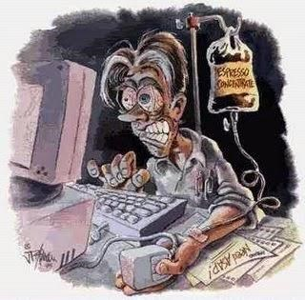

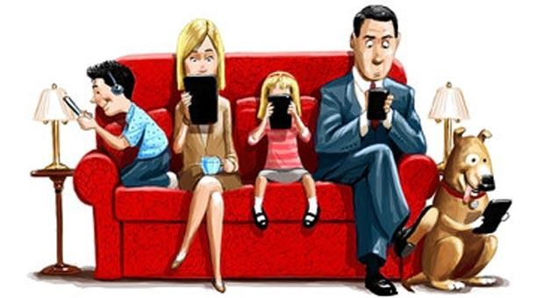
Prevención Riesgos y delitos con TIC
TECNOLOGÍA E INFORMÁTICA
Para el desarrollo de estas actividades lo ideal es que Invites a tus padres para un manejo de TIC responsable.

Slide 2


QUÉ SON LAS TIC….?
1. Internet.
2.
Videojuegos
.
3.
Teléfonos
móviles
.

Slide 3
QUÉ SE BUSCA EN INTERNET…?

Slide 4
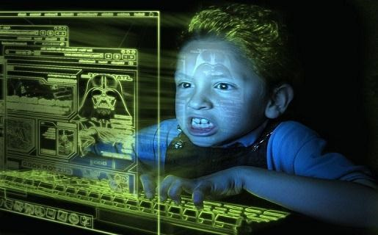
SÍNTOMAS
Retraimiento: otras actividades…?. No permite la concentración con el desarrollo de actividades
Tolerancia: uso prolongado.
Reacciones negativas por privación: irritabilidad, Depresión , Ansiedad, mal humor.
Sentir necesidad de su uso.
Pérdida de control del tiempo (7 a 14 horas semanales improductivas).
Nota; Querido estudiante recuerda:
El uso de las TIC, debe estar acompañado de un adulto responsable y es necesario dar un buen uso de ellas.
Vía de escape (8 de cada 10 NNA).
Descuido salud.

Slide 5
REVISÉMONOS
En tu casa hay más de un dispositivo electrónico (tablets, celulares, computador, ¿videojuegos) por persona?
Felicitas a tus conocidos y familiares por redes y no de forma personal?
Hay momentos en donde todos en familia están conectados de forma simultánea?
Los móviles o el PC afectan la comunicación en casa?
Experimentas angustia cuando no tiene tu celular contigo?
Te sientes cansado después de estar en el PC?
Has conocido alguien por redes sociales y ahora es tu amigo (a)?
Le das credibilidad a todo lo que ves por internet?

Slide 6
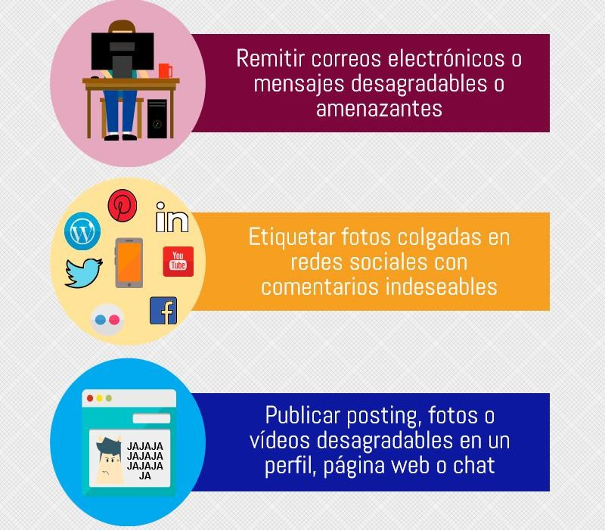

QUE TENEMOS QUE EVITAR
El «Ciber-acoso» o acoso escolar informático: busca el hostigamiento de una persona. Genera daños psicológicos, es anónimo o en grupo, es repetido y sostenido. Buscan dañar la reputación e imagen personal.

Slide 7

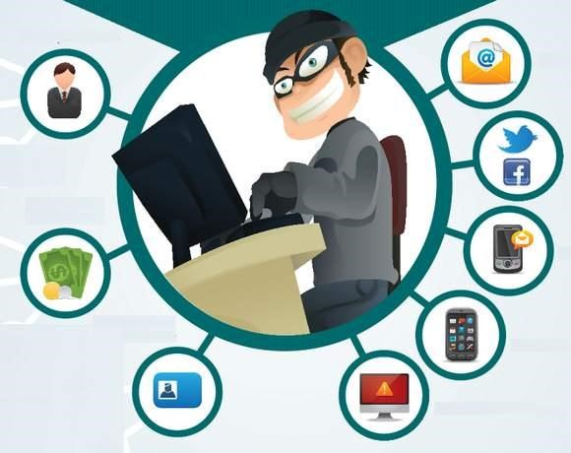
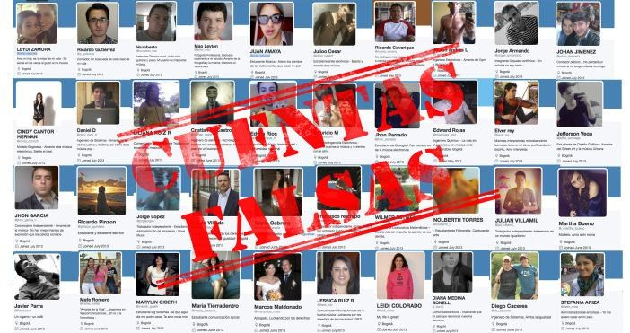

El «Phishing» o suplantación de identidad: modalidad de abuso informático caracterizado por intentar adquirir información confidencial (contraseñas, información sobre tarjetas de crédito o bancaria) de forma fraudulenta.
Los «Perfiles Fakes»: o cuentas de marcas falsas, usurpación de identidad. Logra fraudes en nombre de las empresas reales. Las Pseudo identidades (baja autoestima, dependencia, insuficiencia, desaprobación).

Slide 8


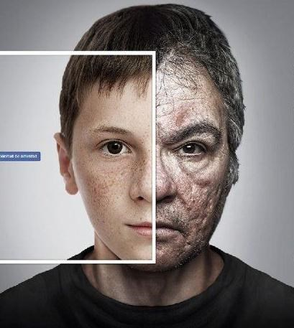


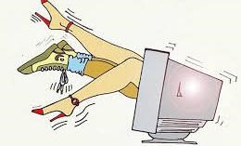
El «Grooming» o acoso sexual a través de Redes sociales - adultos. Busca lazos y conexión emocional. Se vale del chantaje, provocación, seducción hasta lograr las imágenes sexuales o el abuso.
El «Cibersexo»: sexo virtual a través de chats rooms con una o más personas. Se da el envío de mensajes explícitos que describen una experiencia sexual, desnudos para estimular los deseos y fantasías sexuales a través de la red.

Slide 9
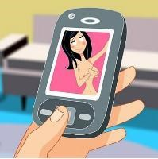
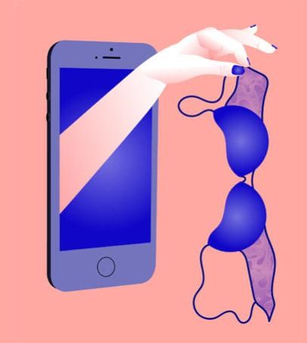
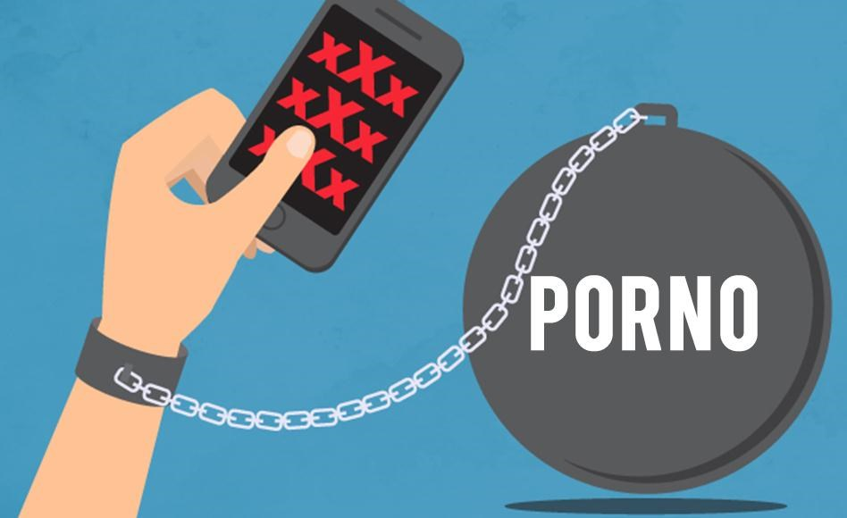
El «sexting»: envío de imágenes o vídeos de contenido más o menos íntimo, normalmente de carácter erótico o pornográfico, semidesnudos. Incita, provoca, revela la intimidad física.
Ante la ley: «délitos contra la intimidad, el derecho a la propia imagen y la inviolabilidad del domicilio" y "del descubrimiento y revelación de secretos».
Visualización de «pornografía»: dar a conocer actos sexuales, reales o simulados, fuera de la intimidad de los protagonistas, exhibiéndolos ante terceras personas de manera deliberada.
"La pornografía pervierte las relaciones humanas, se basa en la explotación de las personas, crea actitudes antisociales, anula el sentido moral y no puede llevar a relaciones maduras, pues se basa en el egoísmo y crea una auténtica dependencia" (Arzobispo Foley, 2014).
Contenidos no deseados y violentos.

Slide 10

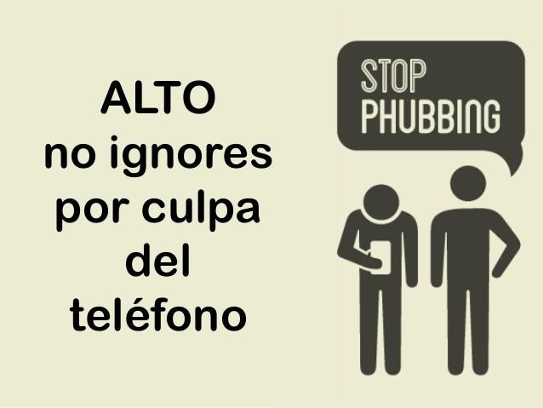

El «phubbing»: consiste en el acto de menospreciar a quien nos acompaña al prestar más atención al móvil u otros aparatos electrónicos que a las personas. Es un descortés hábito.
OJO acaba las relaciones familiares y sociales.

Slide 11
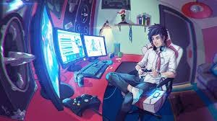
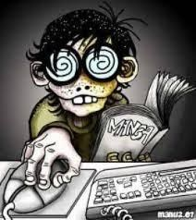

Sx «Hikikomori»: también conocido como Sx de la puerta cerrada. Es el aislamiento social agudo.
Reclusión por estar en función de los dispositivos tecnológicos.
Tx uso de dependencia de la red. (Crea adicción).
Adicción de sobreinformación. Adicción a redes sociales (CUIDADO PERJUDUCIAL)

Slide 12
SOLUCIONES
Debes regirte bajo reglas consensuadas para navegar por Internet. Hazlo en presencia de un adulto responsable en casa. El ordenador, celular, Tablet o dispositivo tecnológico debe estar en espacio de uso común. Evita el uso de contraseñas da a conocer tus contactos a tus padres, evita conversar con desconocidos.

Slide 13
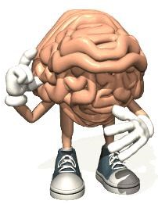


LOS VIDEOJUEGOS
Juegos de carreras.
Juegos de estrategia.
Juegos de aventura.
Juegos de deporte.
Juegos de acción.
Juegos de simulación.
Juegos de ritmo y baile.
Juegos educativos.
EFECTOS DE LOS VIDEOJUEGOS
Comportamientos impulsivos y agresivos.
Ansiedad por su uso permanente.
Problemas de atención.
Sedentarismo.
Aislamiento social: conductas asociales.

Slide 14
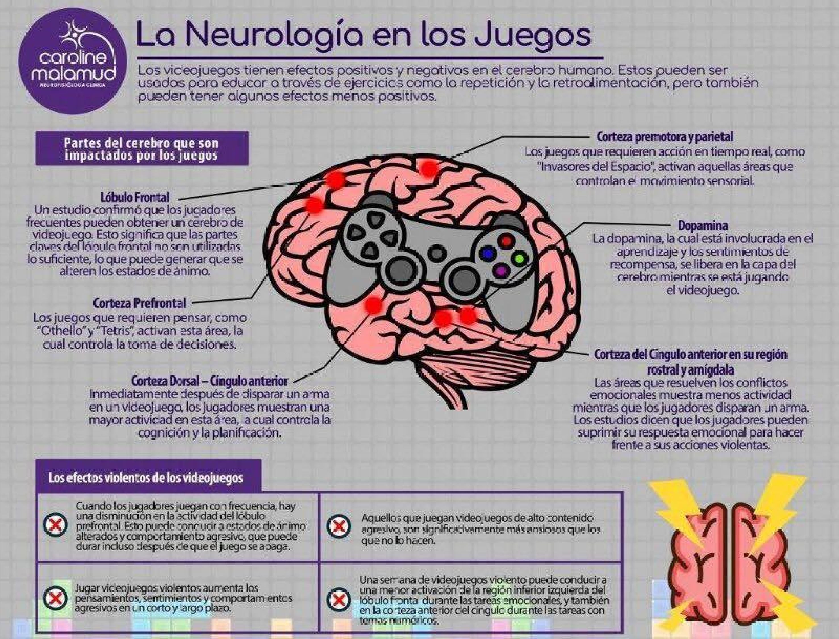

Slide 15
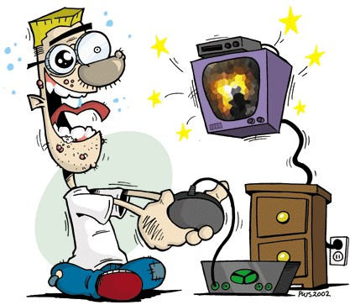
CONSEJOS PARA UN CONTROL DE LOS VIDEOJUEGOS
Respetar edades recomendadas para cada VideoJuegos.
Mostrar interés por los VideoJuegos de Niños Niñas y Adolecentes.
Controlar el tiempo que se dedica a los VideoJuegos.
Normas PEGI (clasificación de contenidos de los videojuegos por edades).
Jugar de forma sana evitando problemas físicos (dolores de espalda, problemas de visión o dolores musculares).
No jugar con desconocidos en juegos online – Activar los controles parentales.

